Slide 2
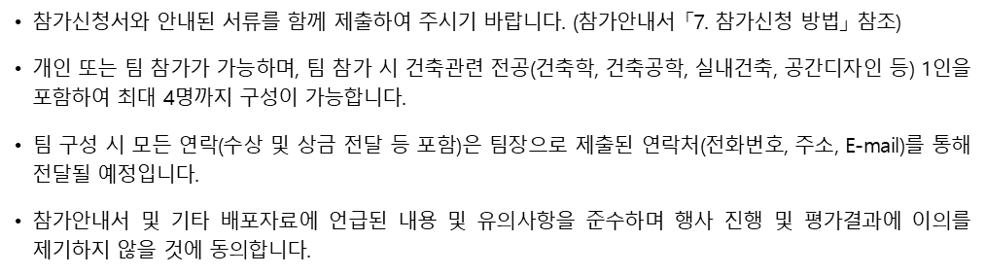
접수번호: (주최 측 작성)
개인 / 팀장 (팀 구성 시) | 성 명 |  |  | 생년월일
 | 학교/학과
 | 전화번호
 | 주 소
 | E - mail
팀원 (팀 구성 시) | 성 명 |  | 학교/학과 | 생년월일 | 전화번호
 | 1
 | 2
 | 3
2023년 월 일
개인/팀장 (서명)
팀 원 (서명)
팀 원 (서명)
팀 원 (서명)

Slide 3
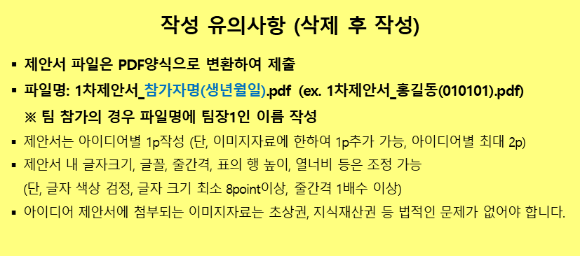
No. 번호 | 아이디어명
제안 대상 | 공동주택 단지 내 공간·시설 중 제안하고자 하는 대상 작성 (ex. 주동 공동현관 로비)
제안 배경 | 아이디어 제안 배경 작성 (사회적 배경, 사용 경험담 등)
제안 내용 | 제안 내용 구체적으로 설명
이 미 지 | 적용도면, 스케치자료, 모델링자료 등 제안 내용을 시각화 할 수 있는 이미지자료 자유첨부 이미지 자료에 한하여 1P추가 가능

Slide 4
No. 번호 | 아이디어명
이 미 지 (추 가) | 이미지자료 추가 첨부할 경우에 선택하여 사용

